Slide 1
1조 project 포트폴리오
온라인 강의 사이트

Slide 2
목차
1. 프로젝트 목표, 선정 이유
2. 개발 환경
3. 구현 기술
4. 페이지 구성도
5. 느낀 점

Slide 3
1. 프로젝트 목표, 선정 이유
목표 1 : React 와 SprintBoot를 사용하여 수강신청 사이트 제작(서버는 MySql 사용)
목표 2 : 수강 신청 사이트에서 강의 클릭 시 해당 강의의 ID에 따른 데이터를
서버에 요청한 뒤 강의 상세 페이지로 출력
목표 3 : 수강 신청사이트에 로그인 기능 추가 / 회원가입 기능 추가
목표 4 : 강의 목록 페이지 제작 및 검색기능 포함
목표 5 : 로그인 상태에서 장바구니 기능 활성화 / 강의 상세페이지에서 장바구니 담기 기능 추가
목표 6 : 장바구니에 담긴 강의 결제 기능 추가 / 결제 내역은 서버에 추가
이유 : ……..

Slide 4
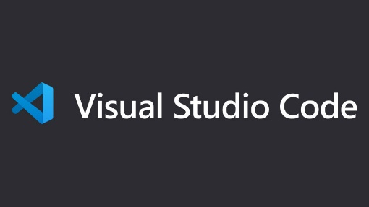







2. 개발 환경
사용 툴
사용 언어
사용 라이브러리

Slide 5
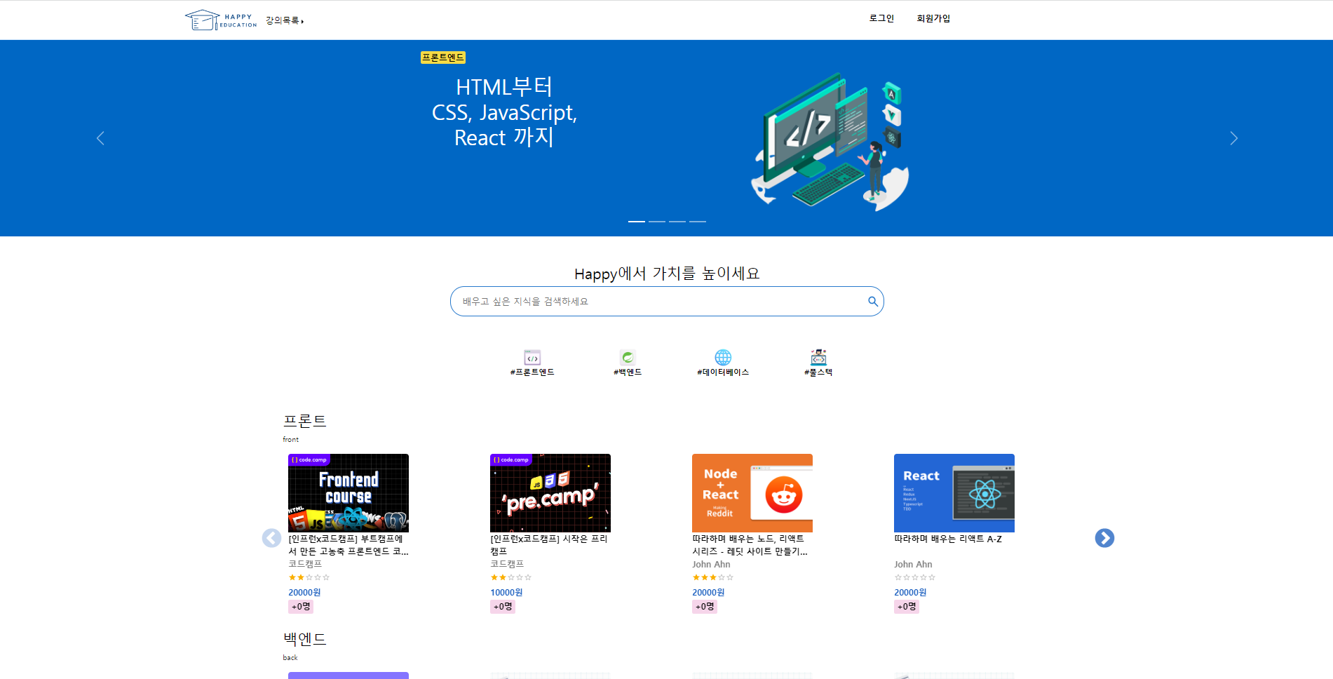
메인홈페이지

Slide 6
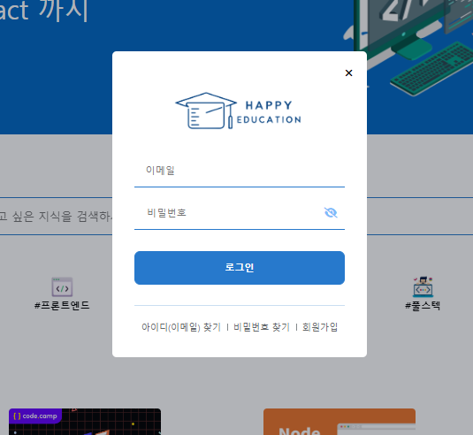
로그인 페이지

Slide 7
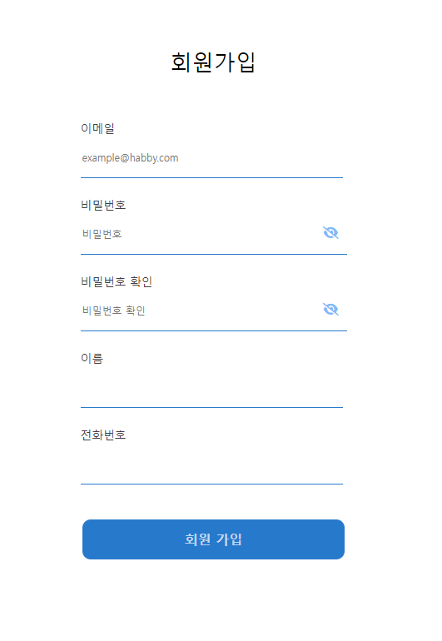
회원가입 페이지

Slide 8
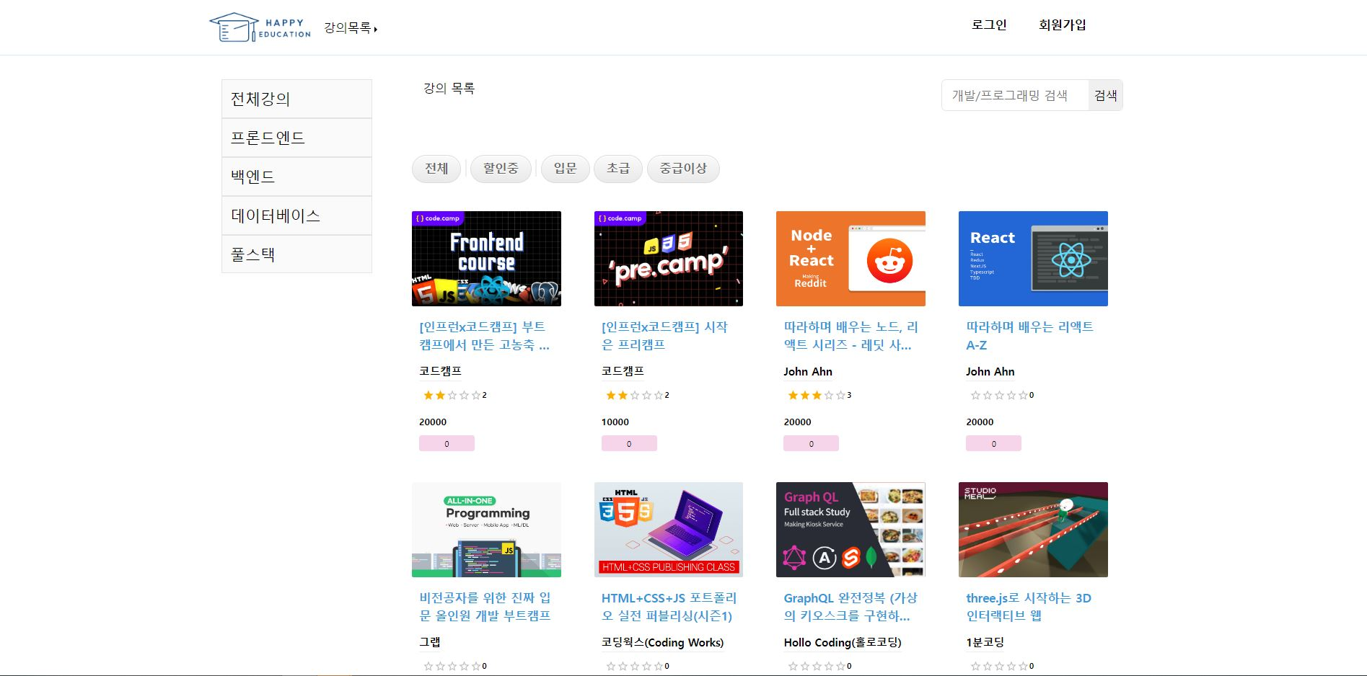
강의 목록 페이지

Slide 9
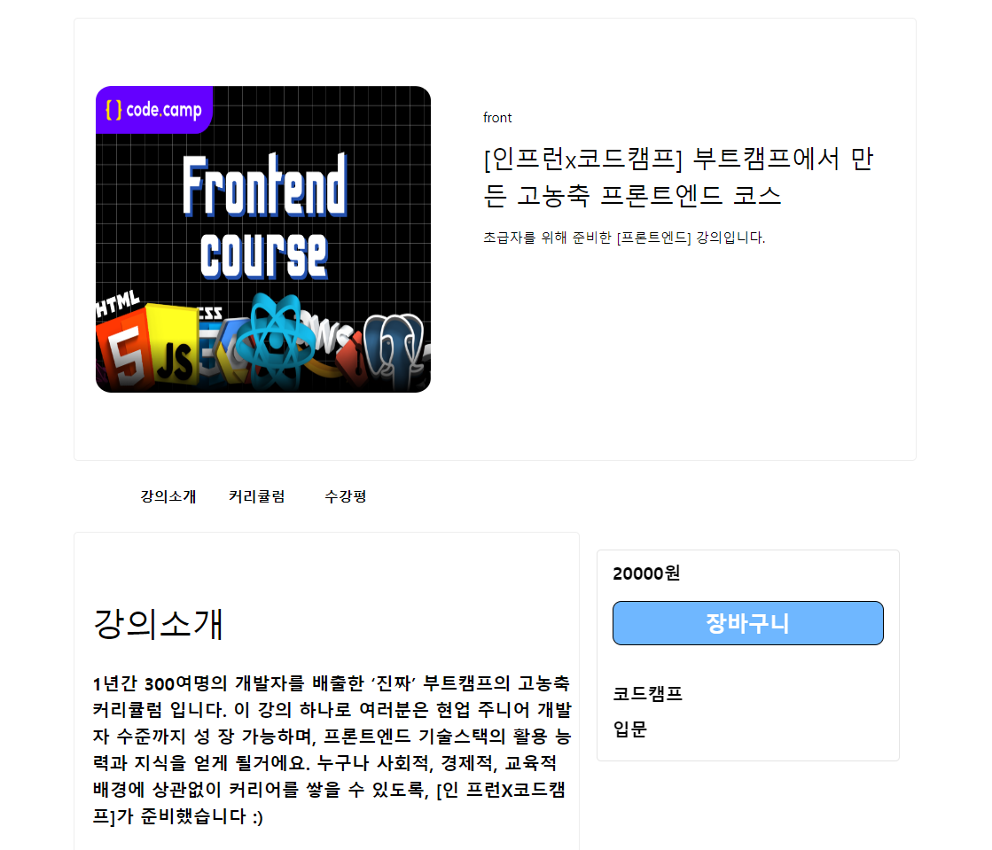
강의 상세 페이지

Slide 10
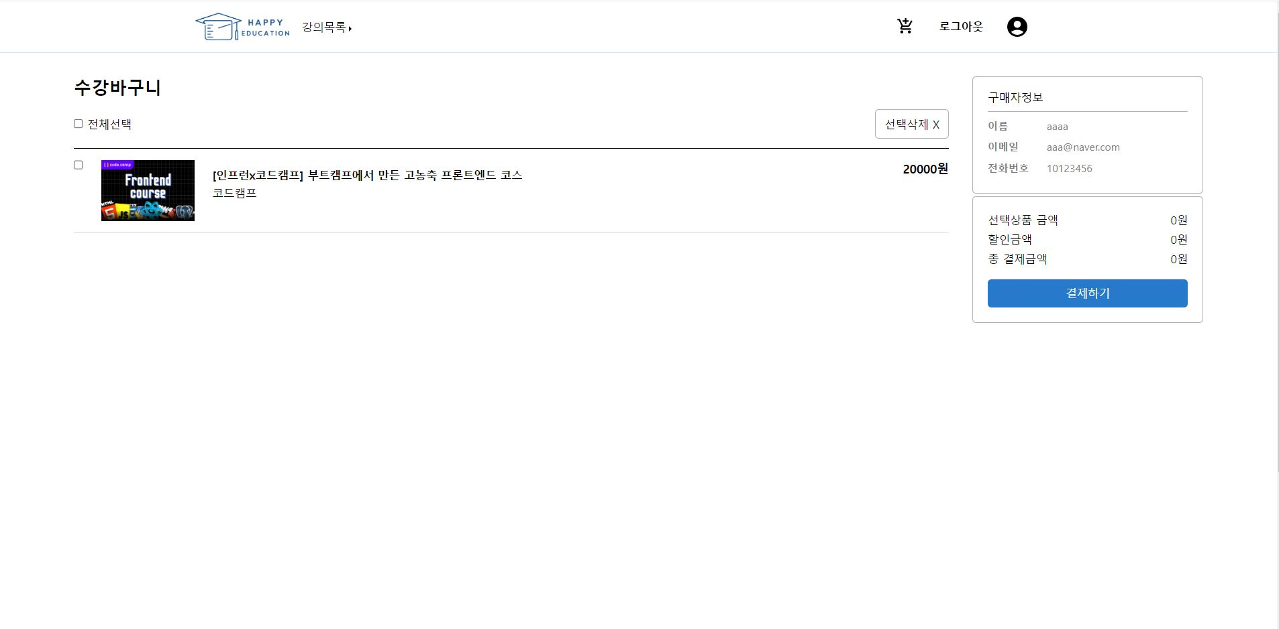
수강바구니 페이지

Slide 11
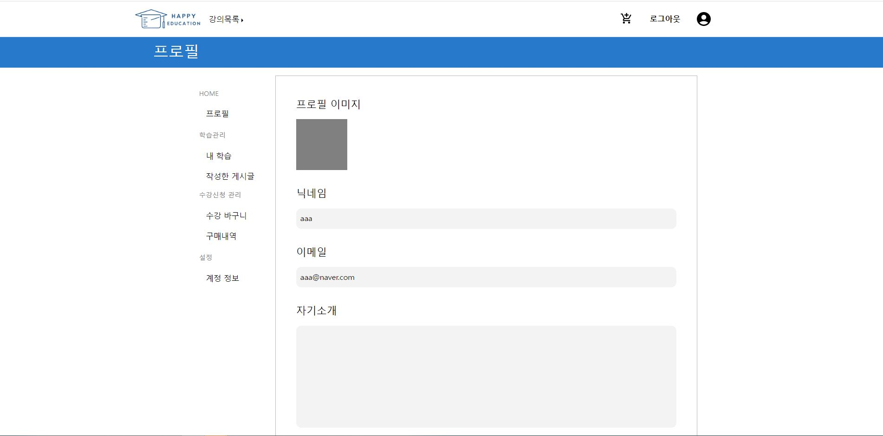
마이페이지

Slide 12
느낀 점
처음 시작할 적에는 기능을 구현해야 할 것이 적다고 판단되어 웹 페이지의 디자인을 빠르게 끝내면 Back-End
작업도 금방 끝낼 수 있을 것이라 생각했습니다.

